Slide 1
Presentación
Empresarial

Slide 2
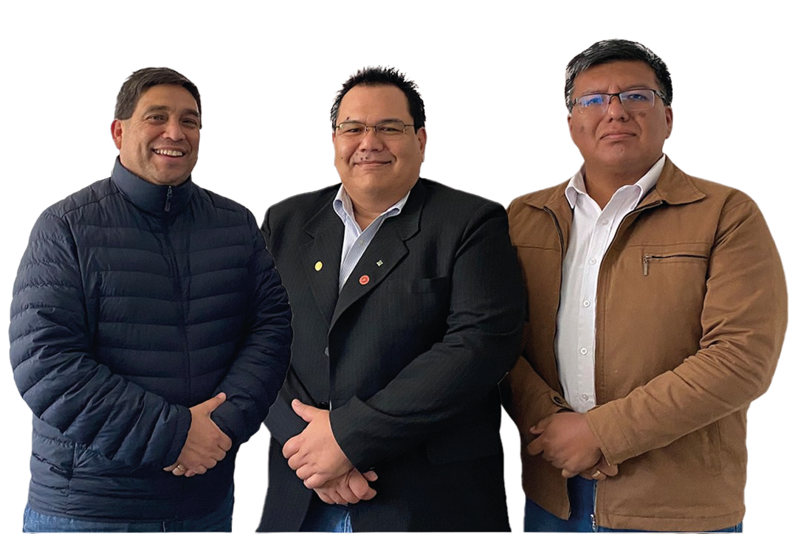
“Somos una empresa especializada en Tecnologías de la información al servicio de nuestros clientes”
Empresa
Data Consulting
Data Consulting fue fundada en 1998 con el propósito de ofrecer soluciones en tecnología de la información que satisfagan las necesidades actuales del mercado.
Nuestras soluciones tecnológicas e innovadoras se basan en las mejores prácticas y herramientas disponibles. Nos esforzamos por lograr una mejora continua, buscando siempre la excelencia y la máxima satisfacción de nuestros clientes.
Destacamos como líderes en brindar servicios en la nube y en el desarrollo de aplicaciones especializadas para los sectores de minería, sector marítimo y naviero, logística, comercio e industria. Nuestro enfoque se centra en el mercado tanto local como internacional.

Slide 3
Empresa
Data Consulting
25
+1,278
+77
Años de servicios
Clientes satisfechos
Certificaciones empresa y personal
+1,348
+15 millones
Servicios en la Nube
Facturas Electrónicas emitidas

Slide 4
Planes futuros
En Data Consulting nos proyectamos con determinación hacia un futuro tecnológico excepcional. Como innovador en soluciones tecnológicas para la gestión empresarial, nos esforzamos cada día por anticiparnos a las necesidades cambiantes del mercado y superar las expectativas de nuestros clientes.
Con una visión clara hacia el futuro, nuestro objetivo es convertirnos en el referente indiscutible en el desarrollo de software y sistemas de gestión empresarial en el Perú. Nos enfocamos en estar a la vanguardia de las demandas actuales, tanto a nivel nacional como internacional, y avanzamos en nuestro camino con el compromiso, la excelencia, la disciplina y la innovación como pilares fundamentales.
Empresa
Data Consulting

Slide 5
Certificaciones

Slide 6
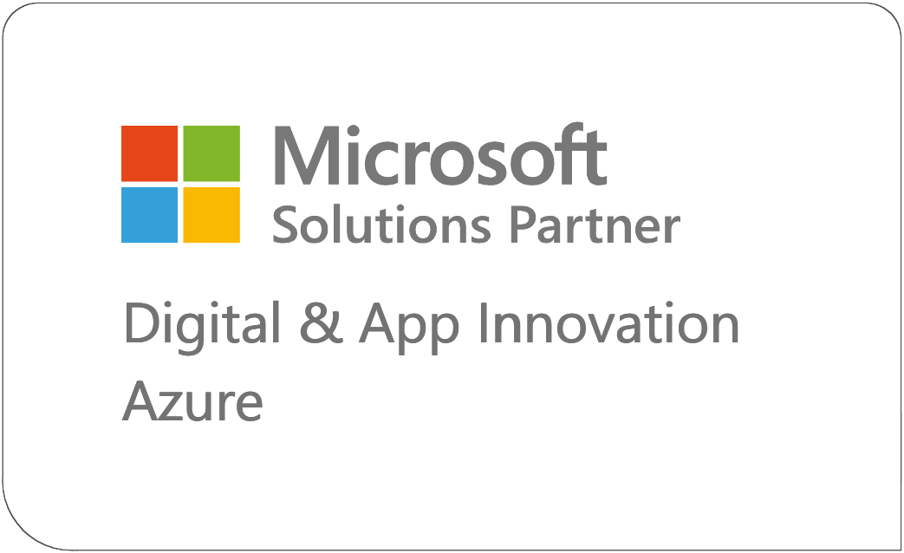
Certificaciones de DataConsulting

Slide 7
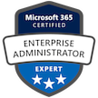
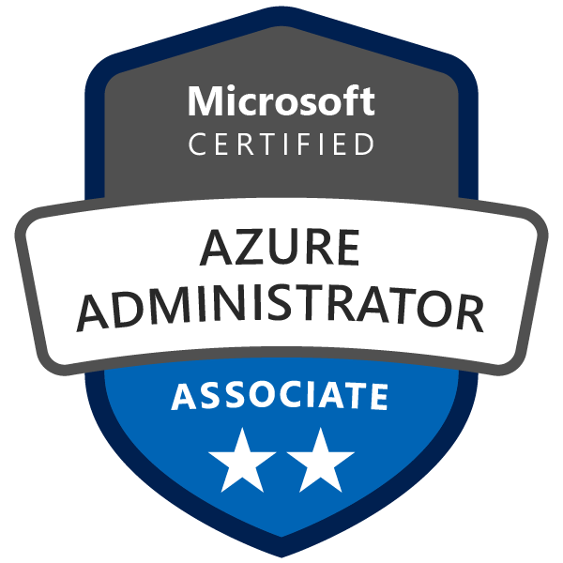
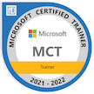
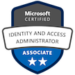
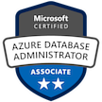
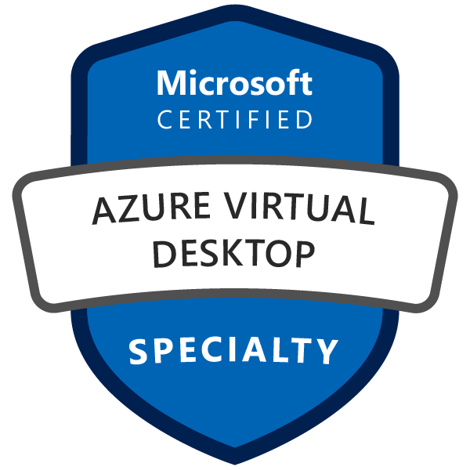
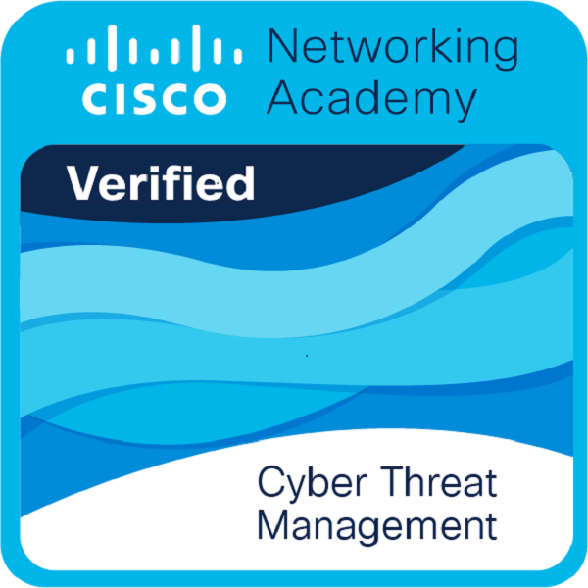
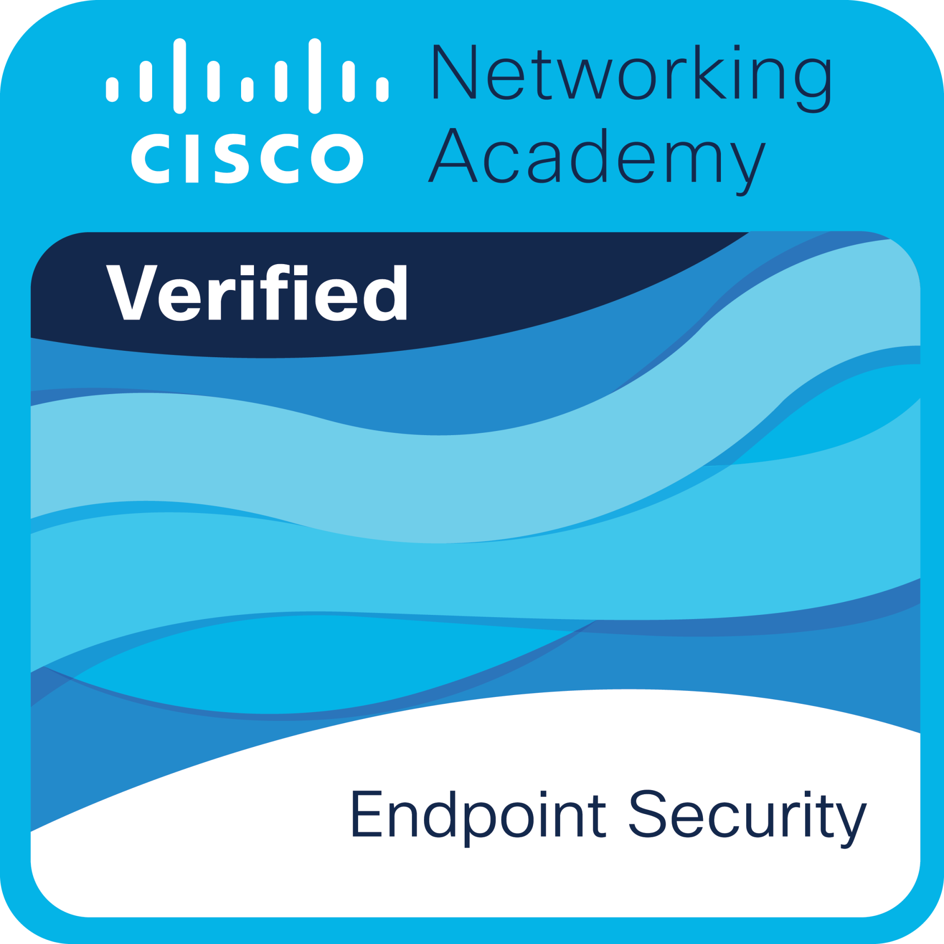
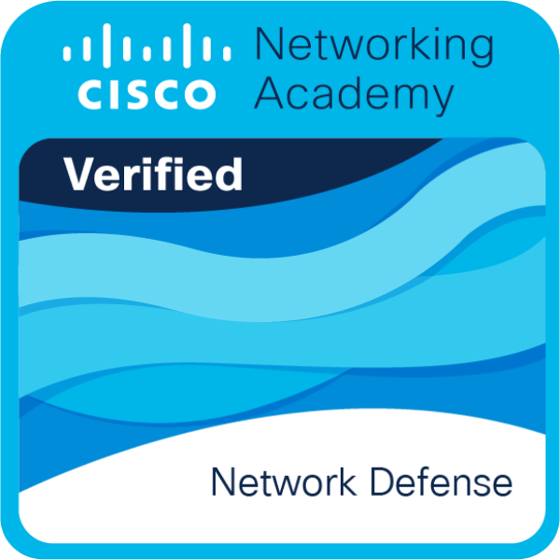
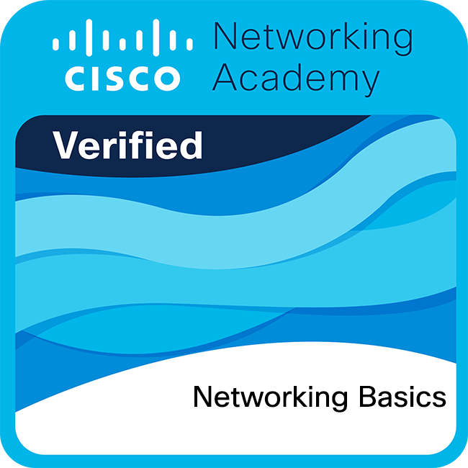
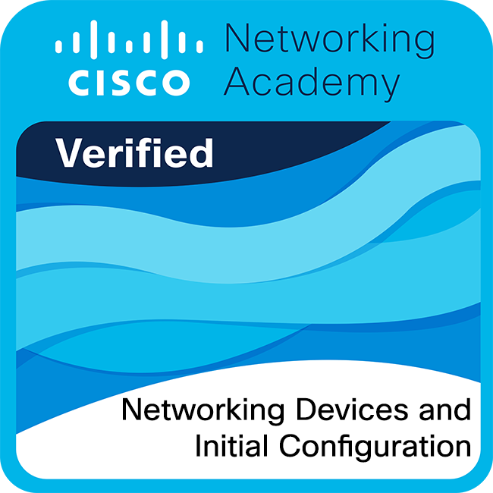
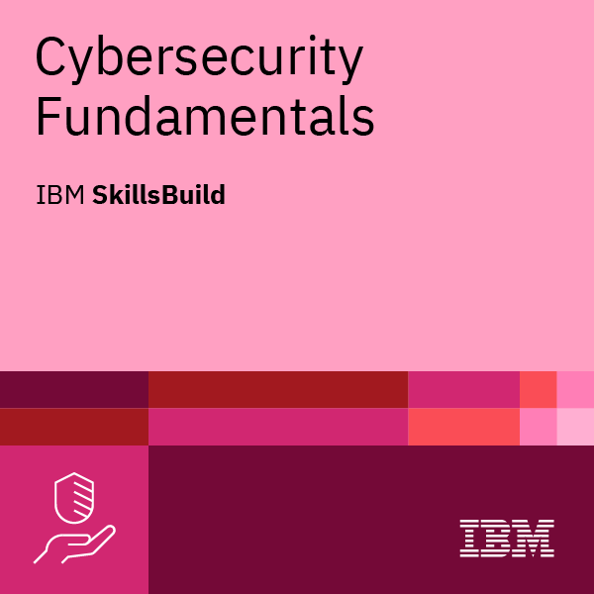
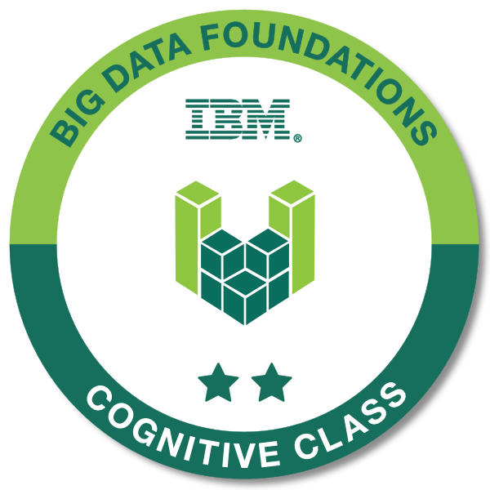
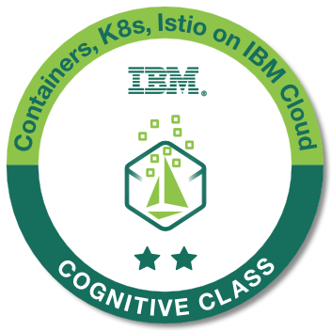
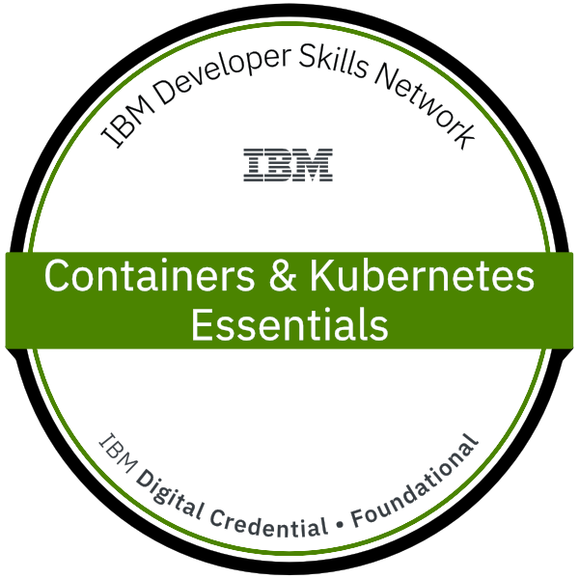
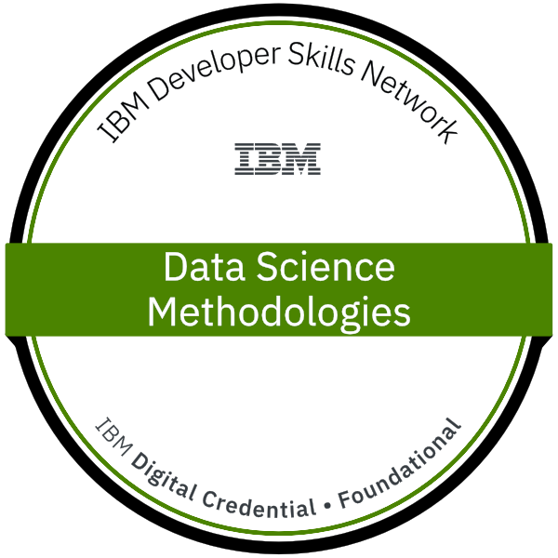
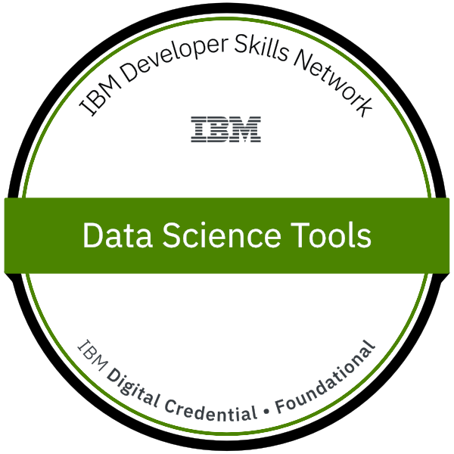
Certificaciones del Equipo

Slide 8
Principales soluciones y servicios Microsoft

Slide 9
Aliado Estratégico
Somos Partner de la empresa Microsoft desde el año 2003 para el mercado peruano.
Educación
Ofrecemos atención para todo el portafolio de sus productos y servicios.
Contamos con profesionales certificados en sus soluciones.

Slide 10
Servicios y soluciones en la nube
Cloud
Cómputo
Almacenamiento
Bases de datos
Máquinas virtuales
Azure Kubernetes Services
Azure Functions
Azure Blob Storage
Azure Files
Azure Disk Storage
Azure SQL Database
Azure Cosmos DB
Azure Database for MySQL/PostgreSQL
Redes
Análisis de datos e IA
IoT
Virtual Netwok (Vnet)
Azure Load Balancer
Azure Data Lake Storage
Azure Synapse Analytics
Azure Machine Learning
Azure Cognitive Services
Azure loT
Azure loT Central
Azure Sphere

Slide 11
Soluciones ofrecidas

Slide 12
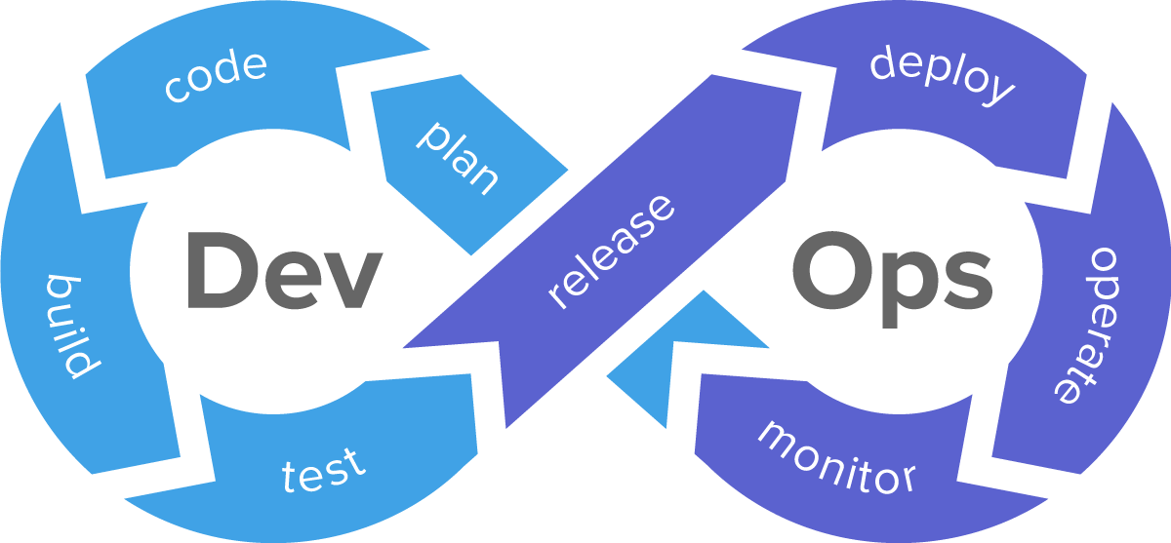
Desarrollo de software a medida
Visión/Alcance
Plan de Proyecto
Agile Software Factory/ Outsourcing de software
Análisis de Requerimientos, Especificaciones Funcionales, Líneas Base del Proyecto y del Producto.
Diseño y Modelamiento de la Arquitectura de una solución o Servicio.
Soluciones a medida para negocios del sector Comercial, Industrial o Minero.

Slide 13
Servicios de Consultoría
Base de datos:
Administración de Servicio de Directorio Activo:
Alta disponibilidad, Supervisión y Control.
Análisis, Mejoras y Migración del Servicio de Directorio Activo.
Arquitectura en Infraestructura:
Networking y Comunicaciones
Analizar, evaluar y seleccionara las plataformas hardware, firewall y software más de adecuadas para el soporte de aplicaciones.
Administración de Servidor Web y contenidos.
Análisis, Mejoras, Pruebas y Migraciones de Servidor Web y Contenido.
Administración de Servidores de Correo:
Certificación y Stress de Aplicaciones:
Análisis, Mejoras y Migración de Plataformas de Correo Electrónico.
Pruebas de rendimiento, Pruebas de carga, Pruebas de capacidad.

Slide 14
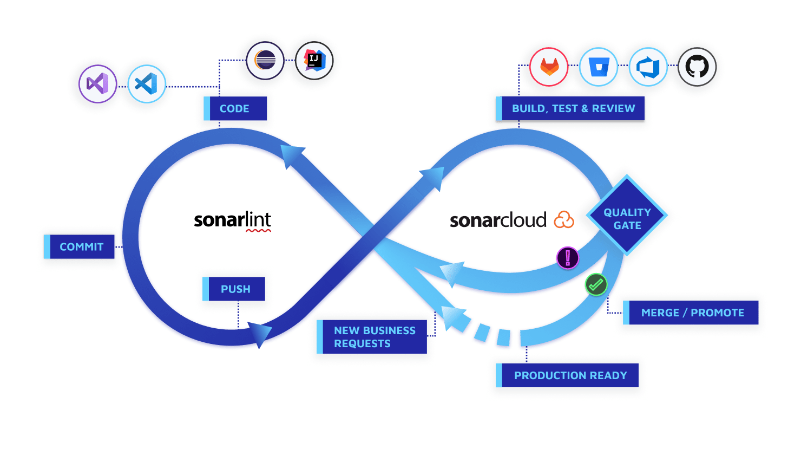
Revisión de código fuente
Principales beneficios
El producto líder de calidad de código continuo online, gratuito para proyectos de código abierto. Es compatible con los principales lenguajes de programación, incluidos Java, JavaScript, TypeScript, C #, C / C ++ y muchas más.
Evalúe rápidamente al estado de su código
Sepa dónde se encuentra su código en cada momento del ciclo de desarrollo.
Combinar código limpio y seguro
Cree su aplicación con un código limpio y seguro, manteniendo satisfechos a sus usuarios.
Limpie mientras codifica
Concéntrense en la calidad del nuevo código para mejorar gradualmente, la calidad general del proyecto.
Asegure su aplicación
Cumpla con los estándares de seguridad y proteja los datos de sus usuarios, de intenciones maliciosas en todo momento.

Slide 15
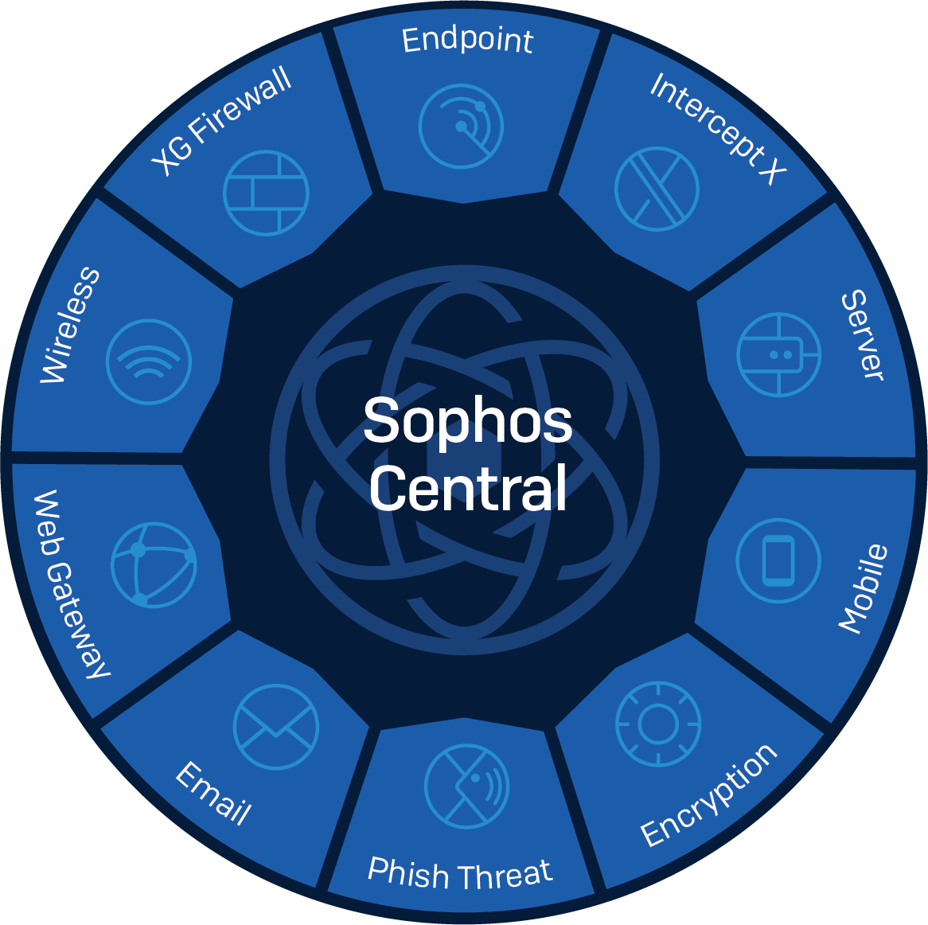
Ciberseguridad - Sophos
Sophos Adaptive
Cybersecurity Ecosystem
Tanto si está buscando un centro de operaciones de seguridad totalmente gestionado como si prefiere ocuparse de su propia ciberseguridad, Sophos Cybersecurity Ecosystem es la respuesta. Se trata de una completa plataforma de protección integrada que cuenta con una única interfaz para la seguridad del correo electrónico, la nube, redes y endpoints, todo ello con el respaldo de la inteligencia artificial, el análisis de amenazas por parte de humanos y API abiertas para integrarse con herramientas de terceros y otros proveedores de ciberseguridad.

Slide 16
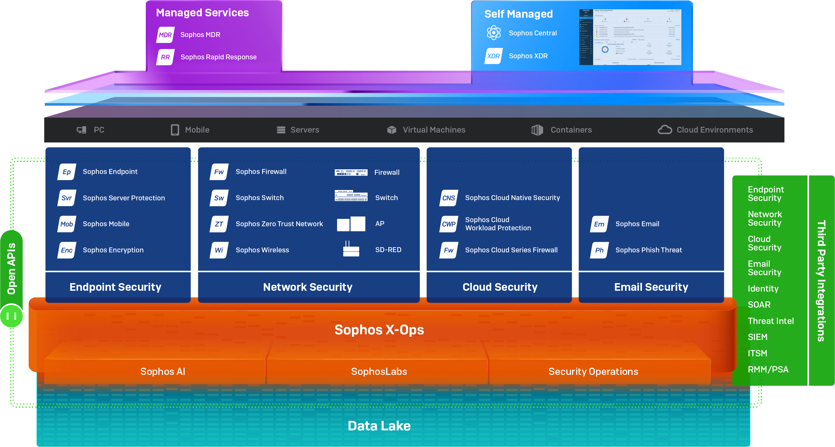
Ecosistema de Ciberseguridad Adaptativa (ACE)

Slide 17
Protección de datos
Continuidad de negocio
y protección de datos
Establecido en 1983, con una experiencia de más de 35 años.
Consolidado como marca independiente hace 8 años.
En menos de 10 años, uno de los 5 Vendors principales.
En menos de 10 años, challenger en GARTNER.
Mejor solución antiransomware de 2020.
150,000 + clientes en más de 150 países.
OnPremise, Appliance & Cloud.

Slide 18
Alternativas de protección de datos

Slide 19
Plataforma de migración
Migre, consolide y transforme su contenido local y en la nube
Migrar desde la nube… | O migrar desde local…
Other Microsoft 365 Tenants | SharePoint 2003*/2007*/2010*/2013/2016
Box | File systems & Networked shares
DropBox | Exchange Public Folders
Google | Lotus Notes*
Stack | Open Text LiveLink*
Egnyte* | Documentum & eRooms*
Other cloud files* | Websites*
… A su destino de elección
Microsoft 365 Groups
Microsoft Teams
Exchange Online
OneDrive for Business
SharePoint Online
Public Folders
Planner
Nuestra herramienta de migración, FlyServer, puede ayudarlo a mover, consolidar y transformar datos de más de una docena de fuentes locales y en la nube. El correo, los archivos y la colaboración se pueden reunir en su nuevo espacio de trabajo moderno, con facilidad.
*Supported vía Migration Services only

Slide 20
Soluciones de PowerBI
Bismart
Power BI Viewer
Customer
Segmentation
ABC Client
Analysis

Slide 21
Principales clientes

Slide 22
Educación
Minería
Logística
Logística
Industrias
Logística
Soluciones Tecnológicas
Educación

Slide 23
Casos de éxito

Slide 24
"La Consultoría de Datos ha sido clave para transformar nuestra empresa. Llevamos más de 13 años trabajando juntos, y gracias a su experiencia conocimiento en soluciones TI, nos han permitido superar desafíos y optimizar nuestra gestión empresarial. Tuvimos una mala gestión de datos, sin los servicios en la nube necesarios, y gracias a Data Consulting hemos podido mejorar nuestra eficiencia, aumentar la productividad y obtener resultados concretos.
Recomendaría sus servicios a cualquier empresa que busque soluciones informáticas de calidad, con un equipo técnico sólido, comprometido y experimentado. Son verdaderos expertos en lo que hacen, siempre alineados con las políticas corporativas que las empresas necesiten".
TRAMARSA
Empresa líder en el negocio marítimo en el Perú. Empresa perteneciente al Grupo Romero. Se dedican a la atención de naves, carga e infraestructura marítima y portuaria.
Contacto: Dennis Castillo Ordinola.
Cargo: Gerente de Sistemas.
Empresa: Tramarsa.

Slide 25
HOCHSCHILD MINING
“Trabajar con Data Consulting ha sido una experiencia excepcional. Su equipo ha cumplido nuestras expectativas brindándonos soporte ágil y personalizado en nuestros proyectos de TI. Han resuelto nuestros desafíos y han mejorado significativamente nuestra eficiencia y productividad, con soporte inmediato y puntual, resolviendo problemas a tiempo.
Recomendaría sus servicios a cualquier empresa que busque soluciones de TI confiables. Su experiencia, proactividad y enfoque en el servicio al cliente son realmente notables. Estamos agradecidos por su apoyo continuo y por ser un verdadero socio estratégico en el crecimiento de nuestro negocio”.
Empresa británica que opera negocios mineros de oro y plata en América (Perú, Argentina, México y Canadá). Su principal accionista es el peruano Eduardo Hochschild Beek.
Contacto: Juan Sanchez.
Cargo: Gerente de Arquitectura, Infraestructuras y Comunicaciones.
Empresa: HOCHSCHILD.

Slide 26
PSA Marine
“Trabajar con Data Consulting fue una experiencia altamente satisfactoria. Nuestro principal objetivo fue mejorar los niveles de seguridad en nuestra infraestructura y cumplir con las regulaciones corporativas. Antes de implementar el proyecto enfrentamos desafíos en visibilidad y cumplimiento de los controles de seguridad, y gracias a Data Consulting, logramos una reducción de costos y una mejor alineación con los procesos corporativos.
La disponibilidad y el rendimiento de nuestro servidor mejoraron significativamente, lo que ha tenido un impacto positivo en nuestro negocio. Definitivamente, recomendaría los servicios de Data Consulting a otras empresas que busquen soluciones de TI similares.
Hemos estado trabajando juntos desde hace 5 años y estamos contentos con los resultados, ya que tienen experiencia, certificaciones y brindan mucha confianza para trabajar con ellos”.
Empresa líder en el sector marítimo a nivel mundial. Más de 1,800 empleados dedicados y con una flota de 70 remolcadores. Su principal negocio es el remolque y practicaje.
Empresa líder en el sector marítimo a nivel mundial. Más de 1,800 empleados dedicados y con una flota de 70 remolcadores. Su principal negocio es el remolque y practicaje.
Contacto: Pedro Moltavan.
Cargo: Jefe de Sistemas.
Empresa: PSA Marine.

Slide 27
PODEROSA
“Antes de trabajar con Data Consulting, enfrentamos desafíos con tecnología obsoleta y procesos ineficientes. Se nos asignó un consultor experto que entendía tanto la tecnología como nuestros procesos de activos fijos, para desarrollar el proyecto de migración de la aplicación de activos fijos desde la tecnología Visual Basic 6.0 a la tecnología .NET basada en web.
También realizaron mejoras en los procesos de depreciación y generaron nuevos informes. Trabajar con el equipo de Data Consulting fue una excelente experiencia, aunque el proyecto tomó más tiempo de lo esperado debido a su complejidad. El proveedor se comprometió a completarlo y brindar el soporte necesario, lo que tuvo un impacto notable en nuestro negocio al reducir las necesidades recurrentes de soporte y mejorar la eficiencia en los procesos de activos fijos. La eficiencia, productividad y rentabilidad de nuestra empresa han mejorado significativamente después de implementar este proyecto.
Recomendaría los servicios de Data Consulting a otras empresas que busquen soluciones de TI similares, debido a la dedicación de su equipo de expertos y su enfoque en la entrega exitosa de proyectos. En general, nuestra experiencia con el proyecto TI de Data Consulting fue muy positiva, lo que subraya su compromiso para alcanzar los objetivos”.
Empresa minera aurífera ubterránea de mediana minería ubicada en el distrito y provincia de Pataz, a casi 320 Km de la ciudad de Trujillo, a una altura que va entre los 1,250 y 3,000 m.s.n.m. en la región La Libertad, Perú.
Contacto: Juan José Minaya Carrillo.
Cargo: Coordinador de Soluciones TI.
Empresa: Poderosa.

Slide 28
Nombre: Michel LAOS.
Cargo: Director Gerente General.
Correo: mlaos@dcp.pe.
Número de celular: +51 997 532 752.
Contactos
Nombre: Victor KANASHIRO.
Cargo: Gerente general de operaciones.
Correo: vkanashiro@dcp.pe.
Número de celular: +51 952 999 777.
Nombre: Angel OXACOPA.
Cargo: Gerente de TIC.
Correo: Aoxacopa@dcp.pe.
Número de celular: +51 985 859 707.

Slide 29
Visita nuestra página web
www.dcp.pe

